Slide 1


OCQ 使用手册 - 考勤
彻底颠覆传统OA｜CRM｜IM，重新定义企业管理系统
管理变简单 工作更高效
https://www.imocq.com

Slide 2

一：考勤点设置
1

Slide 3
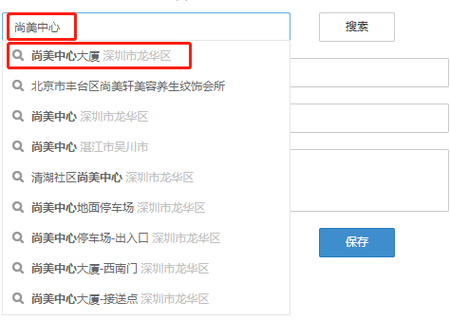
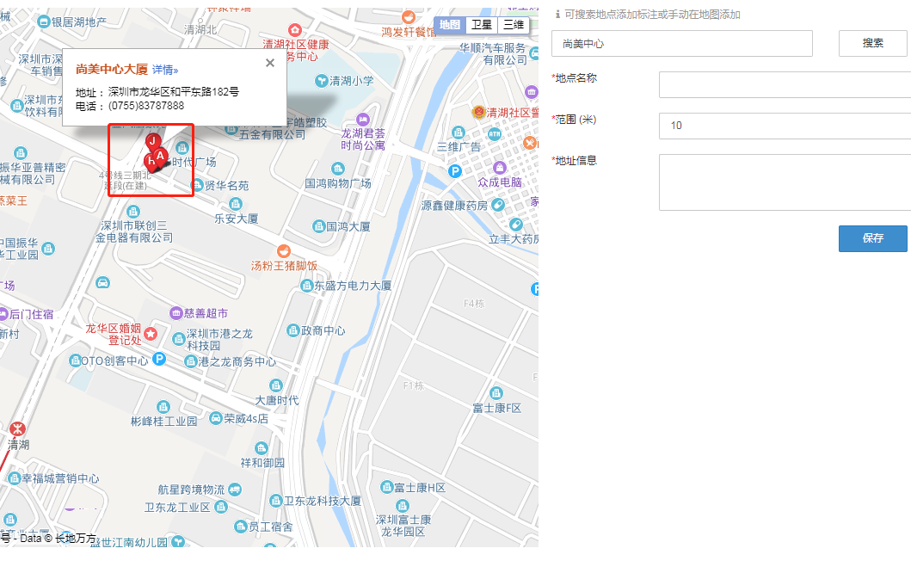
考勤点设置
在搜索框中搜索位置信息
出现提示后，点击提示后地图中会出现标识
2

Slide 4
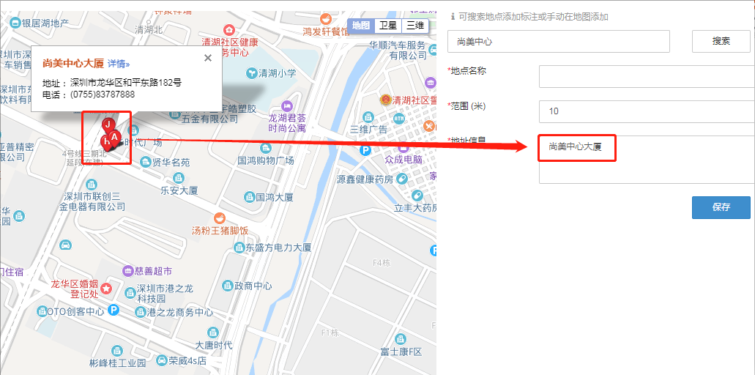
考勤点设置
点击地点标识，地址信息会带过去
2

Slide 5
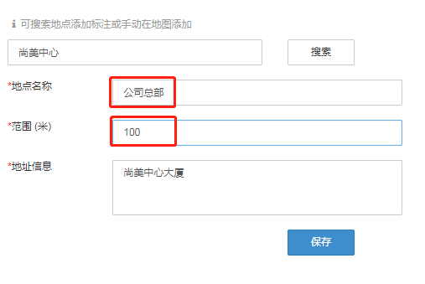
考勤点设置
随后补充好地点名称以及范围，点击保存即可
2

Slide 6
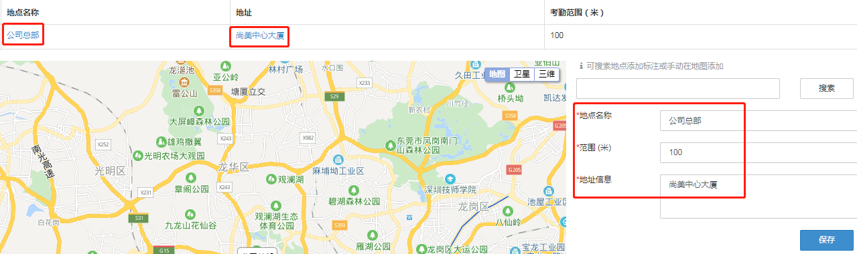
考勤点设置
Q:如果考勤点信息有变怎么办呢？
A:点击地点名称或者地址，就会发现考勤点信息被带出来了
然后我们就可以对地点名称或者考勤范围进行修改，修改
完保存即可
2

Slide 7
二：班次设置
8

Slide 8
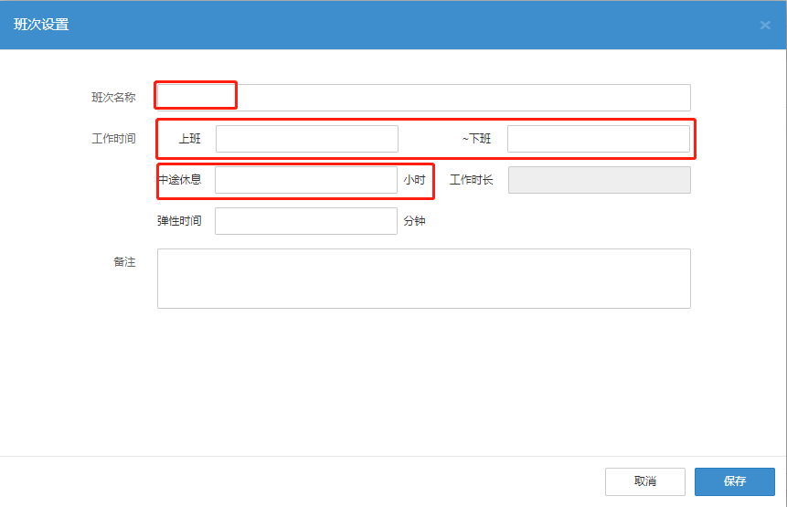
班次设置
填写好班次名称，上下班时间，中途休息时间即可
3

Slide 9
三：排班规则
8

Slide 10
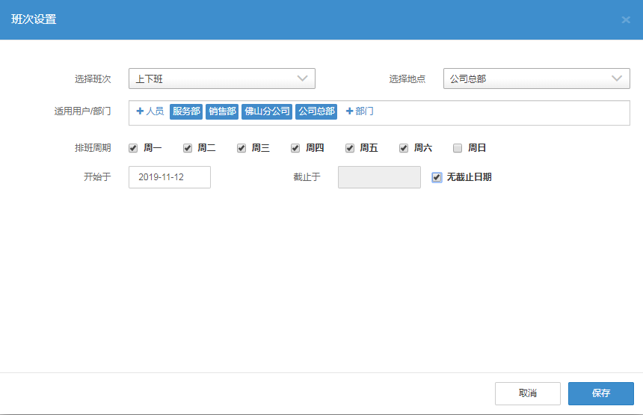
排班规则
排班规则就是规定某些人或某些部门，在某个地方什么时候需要打卡
班次和地点会默认带之前设置的
适用用户/部门：某些人或某些部门使用该排班规则
排班周期：周一至周日哪些时间需要打卡
开始于：什么时候启用当前打卡规则
截止于：什么时候停用当前打卡规则，一般都是“无截止日期”
3

Slide 11
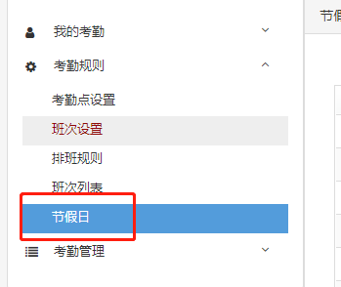
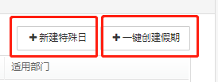
节假日
一键创建假期：系统自动创建所有国家法定节假日
如果除了法定节假日还有其他需要加班/放假的日期就手动“新建特殊日”
3

Slide 12

OCQ
深圳行智互动科技有限公司
更多产品信息
请访问OCQ官网http://www.imocq.com

